Slide 1
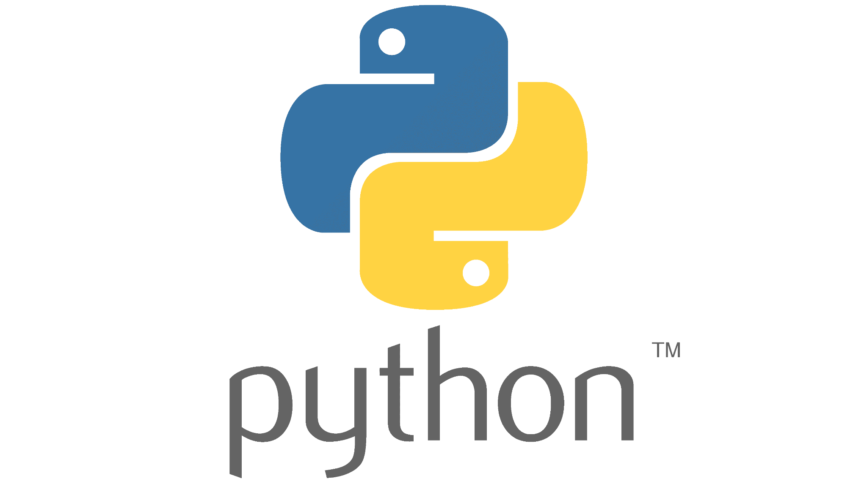

Γλώσσα‘Προγραμματισμού’: {
ex-apostaseos.html
diarkeia_10-mines.css
[21η Εβδομάδα]
[Python]
< Εισηγητής: Νίκος Κούκος >
}
ΕΚΠΑΙΔΕΥΤΙΚΟΣ ΟΜΙΛΟΣ ΕΥΔΟΚΙΜΟΣ

Slide 2
21.0.0{
Καλοκαιρινά Projects IV - Asteroids Game
ex-apostaseos.html
diarkeia_10-mines.css
Εισαγωγή
<
Σήμερα, θα αναπτύξουμε το κλασικό παιχνίδι arcade, “Asteroids”. Είναι πολύ πιθανό, αρκετοί από σας να το έχουμε παίξει, πολύ παλιότερα.
Μεταξύ άλλων, θα μάθουμε να φορτώνουμε εικόνες στην οθόνη μας, να χειριζόμαστε την είσοδο του χρήστη από το πληκτρολόγιο, να μετακινούμε αντικείμενα στην οθόνη, σύμφωνα με τη λογική του παιχνιδιού, να ανιχνεύουμε τη σύγκρουση των αντικειμένων, να δείχνουμε κείμενο στην οθόνη και να παίζουμε ήχους.
>
}
Γλώσσα Προγραμματισμού Python

Slide 3
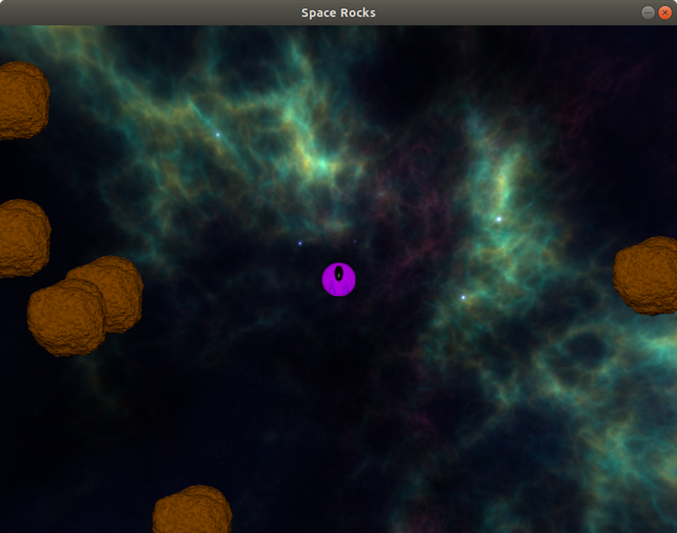
21.1.1{
Περιγραφή του Παιχνιδιού Asteroids
ex-apostaseos.html
diarkeia_10-mines.css
<
Θα φτιάξουμε ένα κλώνο του παιχνιδιού Asteroids. Στο παιχνίδι, έχουμε ένα σκάφος το οποίο έχει σαν σκοπό να διαλύει αστεροειδείς που έρχονται προς το μέρος του. Αν ένας αστεροειδής αγγίξει το σκάφος, τότε χάνουμε.
>
}
Γλώσσα Προγραμματισμού Python

Slide 4
21.1.2{
Επισκόπηση του παιχνιδιού
ex-apostaseos.html
diarkeia_10-mines.css
Το παιχνίδι θα διαθέτει ένα μόνο διαστημόπλοιο. Το διαστημόπλοιο μπορεί να περιστρέφεται, καθώς και να κινείται, αλλά και να ρίχνει σφαίρες. Οι σφαίρες, σπάνε κάθε αστεροειδή σε μικρότερα κομμάτια.
Το παιχνίδι θα παίζεται με τα παρακάτω πλήκτρα:
Πλήκτρο Ενέργεια
Δεξί βέλος Περιστροφή του σκάφους δεξιά
Αριστερό βέλος Περιστροφή του σκάφους αριστερά
Επάνω βέλος ↑ Επιτάχυνση του σκάφους προς τα εμπρός
Space Πυροβολώ
Escape Διακοπή του παιχνιδιού
}
Γλώσσα Προγραμματισμού Python

Slide 5
21.1.3{
Σχεδιασμός του παιχνιδιού
ex-apostaseos.html
diarkeia_10-mines.css
<
1. Ρύθμιση του Pygame για το έργο μας
2. Χειρισμός εισόδου του παίκτη στο παιχνίδι
3. Φόρτωση εικόνων και εμφάνισή τους στην οθόνη
4. Δημιουργία αντικειμένων παιχνιδιού με εικόνα, θέση και κάποια λογική
5. Μετακίνηση του διαστημοπλοίου
6. Μετακίνηση των αστεροειδών και ανίχνευση συγκρούσεων με το διαστημόπλοιο
7. Ρίξιμο σφαιρών και καταστροφή αστεροειδών
8. Διάσπαση των αστεροειδών σε μικρότερους
9. Αναπαραγωγή ήχων
10. Χειρισμός του τέλους του παιχνιδιού
>
}
Γλώσσα Προγραμματισμού Python

Slide 6
21.1.4{
Αρχή του παιχνιδιού
ex-apostaseos.html
diarkeia_10-mines.css
<
Ας σχολιάσουμε τον παρακάτω κώδικα:
1.initialize_pygame()
2.
3.while True:
4. handle_input()
5. process_game_logic()
6. draw_game_elements()
>
}
Γλώσσα Προγραμματισμού Python

Slide 7
21.1.5{
Χειρισμός εισόδου
ex-apostaseos.html
diarkeia_10-mines.css
<
Σε αυτό το σημείο, έχουμε τον κύριο βρόχο του παιχνιδιού, έτοιμο να τρέξει τη λογική του παιχνιδιού.
Στο τέλος αυτού του βήματος, θα έχουμε επίσης μια θέση για να αρχίσουμε να συνδέουμε τα στοιχεία ελέγχου του χρήστη.
def _handle_input(self):
for event in pygame.event.get():
if event.type == pygame.QUIT or (
event.type == pygame.KEYDOWN and event.key == pygame.K_ESCAPE
):
quit()
>
}
Γλώσσα Προγραμματισμού Python

Slide 8
21.1.6{
Εισαγωγή Εικόνων
ex-apostaseos.html
diarkeia_10-mines.css
<
Μέχρι εδώ, έχουμε ένα παράθυρο του παιχνιδιού που μπορούμε να το κλείσουμε πατώντας ένα πλήκτρο. Στο τέλος αυτού του βήματος, θα εμφανίσουμε μια εικόνα σε αυτό το παράθυρο.
from pygame.image import load
def load_sprite(name, with_alpha=True):
path = f"assets/sprites/{name}.png"
loaded_sprite = load(path)
if with_alpha:
return loaded_sprite.convert_alpha()
else:
return loaded_sprite.convert()
>
}
Γλώσσα Προγραμματισμού Python

Slide 9
21.1.7{
Έλεγχος των αντικειμένων
ex-apostaseos.html
diarkeia_10-mines.css
<
Σε αυτό το σημείο, το πρόγραμμά μας εμφανίζει μια εικόνα φόντου ενός μικρού κομματιού του σύμπαντος όπου θα λάβει χώρα το παιχνίδι μας με τους Αστεροειδείς.
Είναι λίγο άδειο αυτήν τη στιγμή, οπότε σε αυτήν την ενότητα θα το γεμίσουμε.
>
}
Γλώσσα Προγραμματισμού Python

Slide 10
{
ex-apostaseos.html
diarkeia_10-mines.css
Τέλος Α’ μέρους
}
Γλώσσα Προγραμματισμού Python

